Slide 1

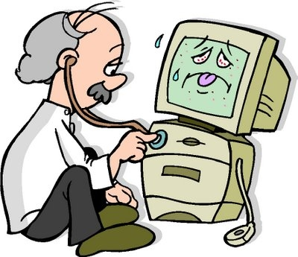




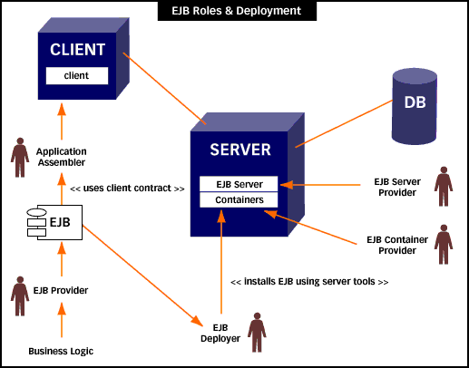

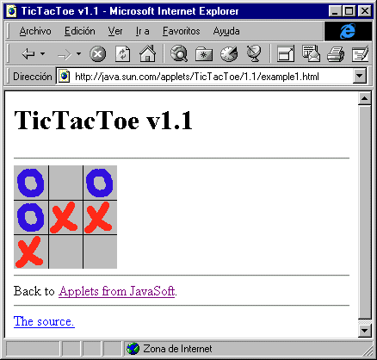

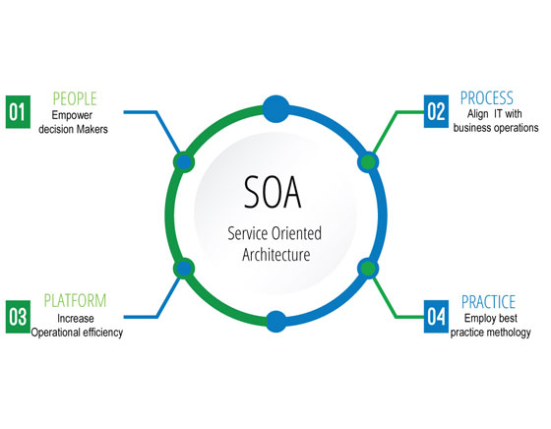
FUNDAMENTOS
Panorama de las aplicaciones con interfaz web, características y retos
Las Aplicaciones Empresariales son aquellas que se desarrollan para empresas grandes y son sistemas altamente complejos, en donde es necesario incluir características de:
Escalabilidad•Mantenibilidad•Seguridad•Transaccionalidad•Concurrencia•Interoperabilidad •Disponibilidad (misión crítica).
Plataforma Oracle Java y sus diferentes ediciones.
Diferentes entornos de desarrollo de aplicaciones empresariales
Java Edición Empresarial (JEE)
Componentes
Contenedores
Servicios
Arquitectura
Cliente
Web
Negocios
Datos
Existen diferentes tipos de entornos de desarrollo, tales como:
° ASP.NET
° FUELPHP
° ANGULARIS
Sin embargo, todas las anteriores se relacionan entre sí por que utilizar el desarrollo por capas o MODELO-VISTA-CONTROLADOR.
Con la aparición de J2SE (Java 2 Estándar Editión) Los desarrolladores pudieron contar con las API necesarias para contribuir aplicaciones Java robustas, pero esta edición no resolvialas necesidades requeridas por el mundo empresarial en cuanto a las aplicaciones distribuidas.
Aquí es donde su aplicación presenta información a los usuarios y acepta entradas o respuestas del usuario para usar por su programa. Idealmente, la IU no desarrolla ningún procesamiento de negocios o reglas de validación de negocios. Por el contrario, la IU debería relegar sobre la capa de negocios para manipular estos asuntos. Esto es importante, especialmente hoy en día, debido a que es muy común para una aplicación tener múltiples IU, o para sus clientes o usuarios, que le solicitan que elimine una IU y la remplace con otra.
Se modela el comportamiento del sistema basados en lo datos provistos por la capa de datos y actualizándolos según sea necesario. Esta capa describe los distintos cálculos y otros procesos a realizar.
representa el mecanismo para el acceso y almacenamiento de información
EJB
Las Enterprise JavaBeans (también conocidas por sus siglas EJB) son una de las interfaces de programación de aplicaciones (API) que forman parte del estándar de construcción de aplicaciones empresariales J2EE (ahora JEE) de Oracle Corporation (inicialmente desarrollado por Sun Microsystems).
Aplicaciones Cliente
Applets
Servlets y JSP
programas nativos escritos en Java que en general poseen su propia interfaz gráfica y que se ejecutan en un proceso independiente en un computador personal. Son ejecutados dentro del container de aplicación dado por el JRE y tienen acceso a todas las capacidades de la capa media J2EE.
omponentes que se ejecutan típicamente en un browser web y proporcionan una interfaz web mejorada para aplicaciones J2EE. En general se ejecutan en un container de applets de un browser, pero pueden ejecutarse en una variedad de otras aplicaciones o dispositivos que proporcionen soporte para el container. Son utilizados como alternativa a interfaces más limitadas basadas en HTML.
componentes web. Se ejecutan en un servidor web para responder a solicitudes HTTP desde clientes y pueden generar páginas HTML, que en general corresponde a la interfaz de usuario de una aplicación, o puede generar XML u otro formato de datos que será utilizado por otras componentes de la aplicación.
Este nuevo enfoque de diseño pone en manos de los desarrolladores no solo la funcionalidad que demandan las aplicaciones, sino también la seguridad, rapidez y flexibilidad.
Aplicaciones que brindan servicios a otras aplicaciones (multiplataforma).

